Slide 1


Trường Tiểu học Đa Phúc
Chào mừng thầy cô và các em
học sinh đến với tiết
Công nghệ – Lớp 3
Giáo viên: Đỗ Thị Lệ Thanh

Slide 2





Slide 3







Slide 4


Slide 5
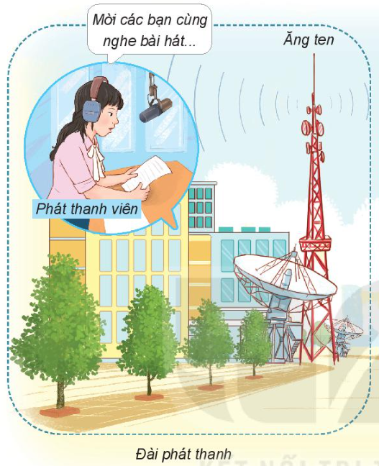
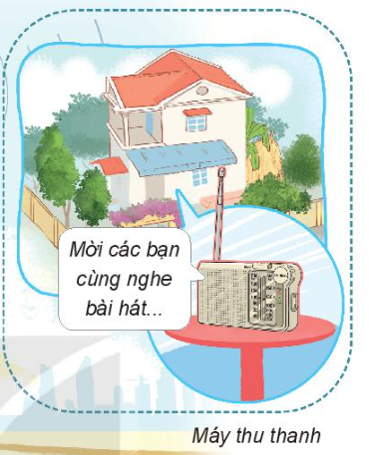
Lên bảng chỉ ra điểm khác nhau giữa máy thu thanh và đài phát thanh

Slide 6










Slide 7
Đài phát thanh là nơi sản xuất các chương trình phát thanh
Máy thu thanh là thiết bị thu nhận các tín hiệu truyền thanh từ đài phát thanh.

Slide 8


Slide 9

Cùng xem kĩ đoạn phim sau đây và trả lời câu hỏi

Slide 10

CHINH PHỤC
ĐỈNH NÚI
Click vào từng chấm tròn để qua slide theo trình tự leo núi.
Bấm vào cậu bé để quay lại

Slide 11


1. Lúc 6h40, chương trình gì sẽ phát sóng?
A. Thông tin nông nghiệp
B. Hà Nội buổi sáng
C. Lăng kính du lịch
D. Thông tin pháp luật

Slide 12
2. Chương trình Thế giới thể thao sẽ phát sóng vào lúc mấy giờ?
A. 8h
B. 9h
C. 6h
D. 7h

Slide 13
3. Lúc 10h, chương trình gì sẽ phát sóng?
A. Phim truyện
B. Hoạt hình
C. Thời trang và cuộc sống
D. Thế giới động vật

Slide 14
4. Sau chương trình Thông tin nông nghiệp, chương trình gì sẽ lên sóng lúc 7h?
A. Lăng kính trẻ thơ
B. Lăng kính giáo dục
C. Vòng quanh thế giới
D. Lăng kính du lịch

Slide 15
5. Chương trình Con đường ẩm thực phát sóng vào lúc mấy giờ?
A. 14h
B. 15h
C. 16h
D. 17h

Slide 16
6. Chương trình cuối cùng trong ngày được phát sóng vào khung giờ nào?
A. 23h 05p
B. 22h 05p
C. 0h
D. 23h

Slide 17


Slide 18
LỜI CẢM ƠN
Chân thành cảm ơn quý thầy cô đã sử dụng tài liệu. Mong quý thầy cô sử dụng tài liệu nội bộ và không chia sẻ đi các trang mạng xã hội nhé!
Mong rằng tài liệu này sẽ giúp quý thầy cô gặt hái được nhiều thành công trong sự nghiệp trồng người.
Trong quá trình soạn bài có lỗi nào mong quý thầy cô phản hồi lại Zalo hoặc FB giúp em.
Zalo duy nhất của em: 0972.115.126 (Hương Thảo). Các nick khác ngoài nick này đều là giả mạo.
Facebook: https://www.facebook.com/huongthaoGADT

